Slide 1
수도권 2반 2조
전성호 김세진 정형섭

Slide 2
목차
가설
단변량
이변량
결론

Slide 3
가설

Slide 4
가설
만족도 설문
변경 계획 설문
평균 통화시간
월 잔여 시간
대학 졸업 여부
연 수입액
핸드폰 가격
월 초과사용 시간

Slide 5
단변량

Slide 6
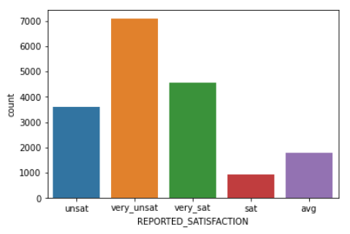
만족도 설문
매우 불만족인 경우가 많은 것을 보아 서비스가 별로거나 통화료가 많이 나오는 것으로 보인다.
어느 변수가 만족도에 영향을 미치는지 추가 분석해 볼 필요가 있다.
평이 가장 낮은 것과 가장 높은 것으로 양극단화 되어 있는 것 같다.
서비스에 만족하지 못할 경우, 중간 점수보다는 가장 낮은 점수를 줄 확률이 높다고 추정된다.
만족도가 이탈률에 관계가 있는지 확인해 볼 필요가 있다.

Slide 7
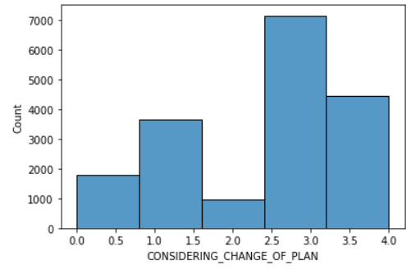
변경 계획 설문
다수의 사람이 변경을 고민하고 있는 것으로 보아 충성 고객이 적은 것을 알 수 있다.
변경 계획 설문에 영향을 미치는 변수를 추가 분석할 필요가 있어보인다.
만족도 설문과 함께 만족도가 낮으면 변경할 계획이 있는지 조사해보면 좋을 것 같다.
0 : never_thought, 1 : no, 2 : perhaps, 3 : considering, 4 : actively_looking_into_it

Slide 8
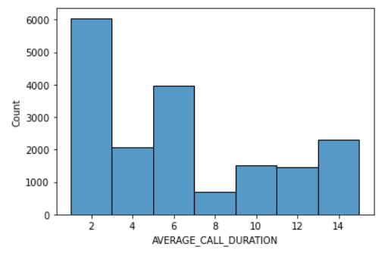
평균 통화 시간
통화 시간의 최대가 15분까지 존재한다.
=> 15분 이상의 비율을 조사한 변수가 따로 존재한다.
통화량이 많은 사람은 통화시간을 초과하는지 확인해 볼 필요가 있다.

Slide 9
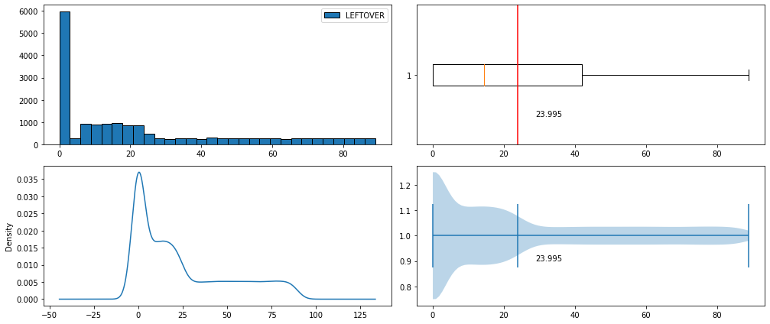
월 잔여 시간
1. 대부분의 사람들이 잔여시간이 있는 것 같다.
2. 잔여시간이 왜 남는지 조사해볼 필요가 있다.
--> 평균 통화시간, 만족도 설문과 같이 연관지어 분석해보면 좋을 것 같다
3. 잔여시간을 남기는 사람이 많은데 이를 이월시켜주거나 포인트로 전환해주면 이탈률이 적어질 것 같다.
count | mean | std | min | 25% | 50% | 75% | max
18000 | 390.096 | 214.239 | 130 | 219 | 326 | 536 | 899

Slide 10
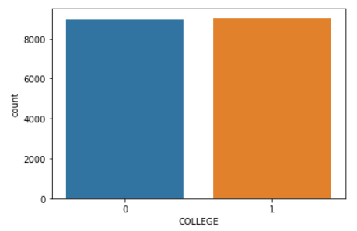
대학 졸업 여부
대학 졸업한 사람과 그렇지 않은 사람의 비율이 비슷한 것으로 보이므로 대학 졸업 여부와 상관 없이 누구나 핸드폰을 사용하고 있음을 알 수 있다.
이동 통신사를 본인이 선택하는 시기가 대학교 때가 많은데 0에서 이탈률을 확인해볼 필요가 있다.
졸업을 하지 않은 사람은 학생일 가능성이 크기 때문에 이탈률이 적을 것으로 예상된다.

Slide 11
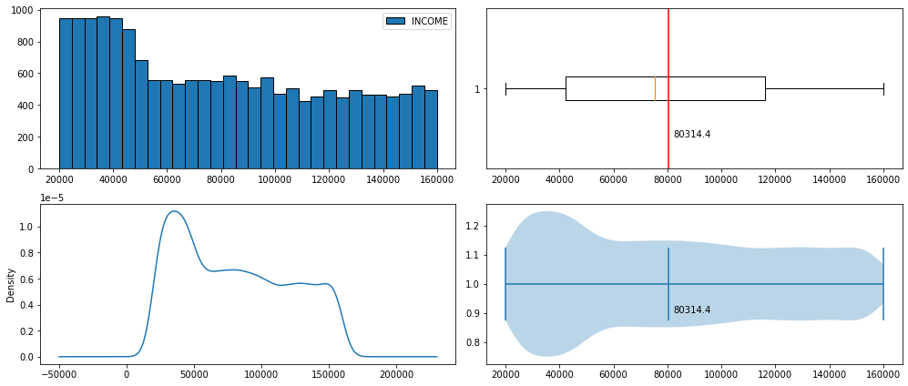
연 수입액
1. 연수입이 50000이하인 사람들이 많다
→저소득층이 혜택을 많이 주는 통신사로 옮길 것 같기 때문에 관계가 있을 것 같다
2. 고객이 무슨 일을 하는지 조사보면 좋을 것 같다
→ 핸드폰을 많이 사용하는 직업일수록 더 많은 혜택을 주는 곳으로 이탈할 것 같기 때문이다.
3. 중도층을 겨냥한 서비스가 부족해 사용자가 적은 것으로 예상된다.
count | mean | std | min | 25% | 50% | 75% | max
18000 | 80314.4 | 41703.42 | 20007 | 42151 | 75501.5 | 116082.25 | 159983

Slide 12
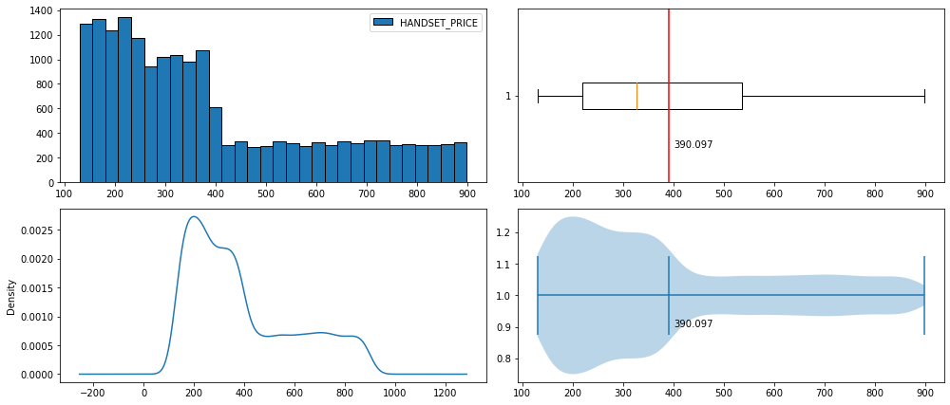
핸드폰 가격
1. 370달러이하인 기종을 가진 고객들이 많다.
2. 핸드폰 기종별 고장 빈도수를 구하면 좋을 것 같다
3. 핸드폰별 만족도를 연관해서 분석해보면 좋을 것 같다.
count | mean | std | min | 25% | 50% | 75% | max
18000 | 390.096 | 214.239 | 130 | 219 | 326 | 536 | 899

Slide 13
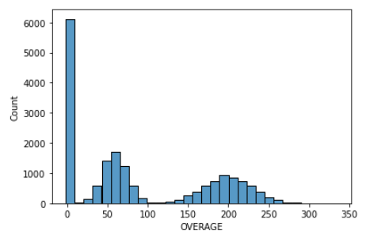
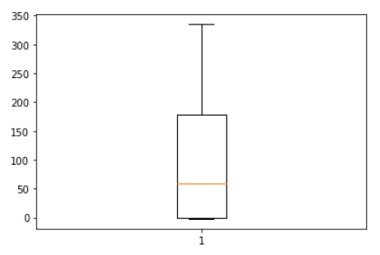
월 초과사용 시간
-2 값이 존재하는데 결측치 인지 아님 실제 데이터 인지 확인해 볼 필요가 있다.
0이 가장 많은 인원이 있다.
추가 통화 비용이 너무 비싸서 초과 사용을 하지 않는다.
통화량이 많은 요금제를 사용하고 있다.
범주를 그래프에 보이는 3가지 범주로 나눠서 분석해 볼 필요가 있다.
초과 사용을 한 사람과 그렇지 않은 사람으로 나눠서 분석해 볼 필요가 있다.

Slide 14
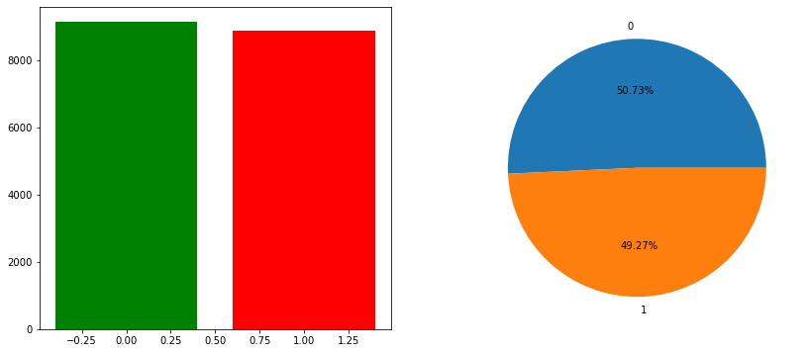
이탈 여부(Target)
1. 잔류와 이탈의 비가 거의 5:5인데 이의 원인을 찾아내어 해결해야 한다.
2. 만족도 설문에서 만족도가 낮은 고객들의 만족도가 낮은 이유를 설문조사를 받고 변경계획 설문에서도 변경계획이 있다면 이유를 받아 종합해서 이탈 비율을 낮춰야 한다.
3. 잔여시간이 많다면 핸드폰을 거의 쓸 일이 없기 때문에 이탈 확률도 높을 것 같다. 잔여시간을 고객에게 혜택으로 돌려주는 방법을 찾는 것이 좋아보인다.
No
Yes

Slide 15
이변량

Slide 16
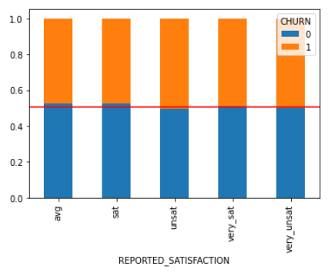
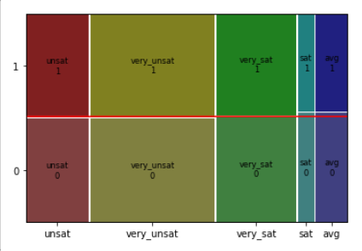
만족도 설문 -> 이탈 여부
관계 없음
만족도에 미치는 변수가 무엇인지 확인이 필요할 것 같다.
unsat과 very_unsat을 묶고 나머지를 묶어서 분석해 볼 필요가 있다.
만족도와 변경 계획을 합쳐서 6개 범주로 이탈 예측을 분석할 필요가 있다.
만족도는 이탈율과 큰 관련이 없는 것으로 보인다.
카이제곱 통계량 | 6.841
자유도 | 4
p-value | 0.144

Slide 17
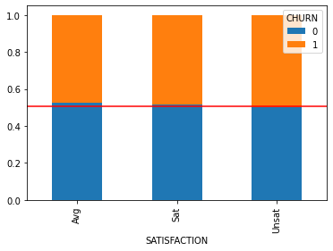
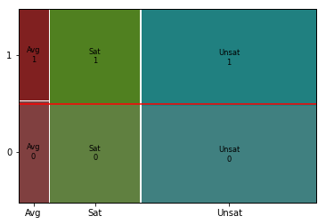
만족도 설문(Sat, Avg, Unsat) -> 이탈 여부
REPORTED_SATISFACTION의 6개 범주(very_sat, sat, avg, unsat, very_unsat)을 SATISFACTION 3개 범주(Sat, Avg, Unsat)로 합쳐 분석을 해보았다.
기존 분석에 비해 관계가 강해졌다.
다음 설문조사에서는 너무 많은 범주로 나누어 만족도 조사를 받기 보다는 적은 범주로 조사를 진행하는 것이 좋아 보인다.
카이제곱 통계량 | 5.735
자유도 | 2
p-value | 0.056

Slide 18
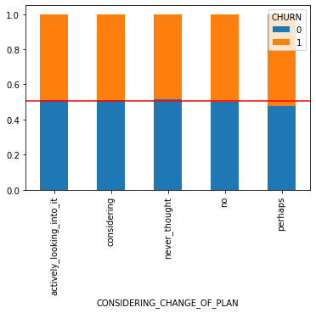
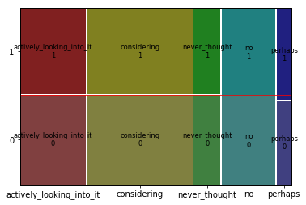
변경 계획 설문 -> 이탈 여부
1. 관계가 없다.
2. 범주를 변경 계획이 있다, 없다로 나누어 다시 분석하면 좋을 것 같다
3. 만족도 설문과 엮어 불만족일때, 변경 계획이 있는지 없는지, 만족할때 있는지 없는지 등 총 6개의 범주로 나누어 이탈률에 영향이 있는지 분석해보면 이탈 예측이 가능할 것 같다.
카이제곱 통계량 | 5.421
자유도 | 4
p-value | 0.246

Slide 19
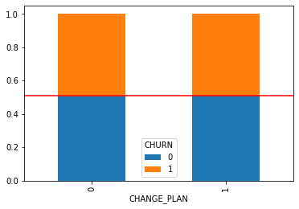
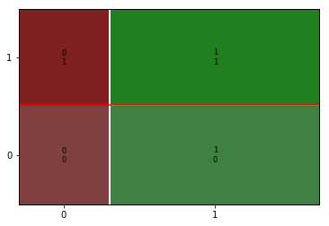
변경 계획 설문(1:Yes, 2:No) -> 이탈 여부
1. 만족도 조사와 같이 범주가 너무 많아 범주를 2개 범주로 줄여보았다.
- 변경계획이 있다(1) : actively_looking_into_it, considering, perhaps
- 변경계획이 없다(0): no, never_thought
2. 기존 분석보다 범주를 합친 분석의 결과가 나빠진 것을 보아 바꾼다고 생각해서 모든 고객이 이탈하지는 않는 것 같다.
카이제곱 통계량 | 0.21
자유도 | 1
p-value | 0.646

Slide 20
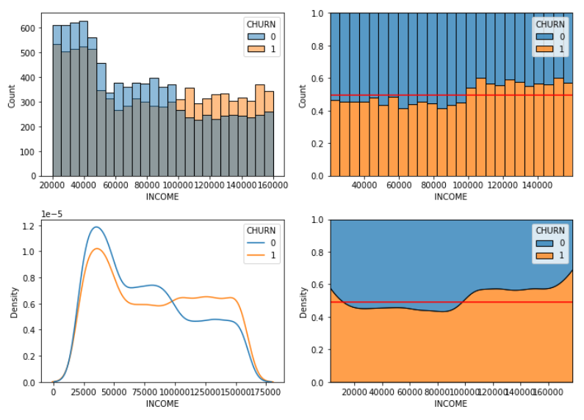
연 수입 -> 이탈 여부
p-value | 0.00044
강한 관계
100000 달러를 기준으로 이탈률이 변경되는 것을 확인 할 수 있다.
돈을 많이 버는 사람은 휴대폰을 자주 바꾸고 혜택이 더 많은 통신사로 이전하는 것으로 보임
상관 관계가 있다고 판단되지만, 저소득자와 고소득자간의 이탈률에서 극명한 차이가 드러나지는 않는다. 통화품질 문제와 같은 기본적인 문제가 있는지 확인해볼 필요가 있다.

Slide 21
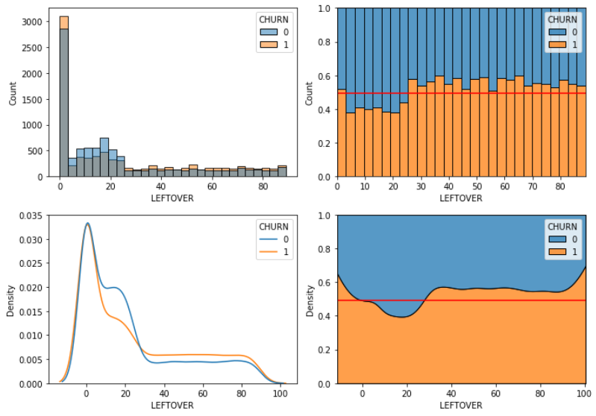
월 사용 잔여시간 -> 이탈 여부
p-value | 0.000003
강한 관계
잔여시간이0과 25이상에서 이탈률이 높은 것을 확인 할 수 있다. 또한 이들의 이탈률이 전체 평균을 조금 넘는다.
통화 시간이 모자른 사람과 잔여시간이 너무 많은 사람들은 이탈을 하는 것으로 보인다.
사용자에게 다양한 요금제 선택지를 주어 개인에서 맞는 요금제를 골라 잔여시간을 줄일 수 있는 것이 좋아 보인다.
잔여시간이 0인 많은 사용자가 현재 통신사를 잘 이용했음에도 불구하고 이탈률이 높다는 것은, 어떠한 통화 품질이나 서비스 등에 대해 불만을 가지고 있음을 알 수 있다.

Slide 22
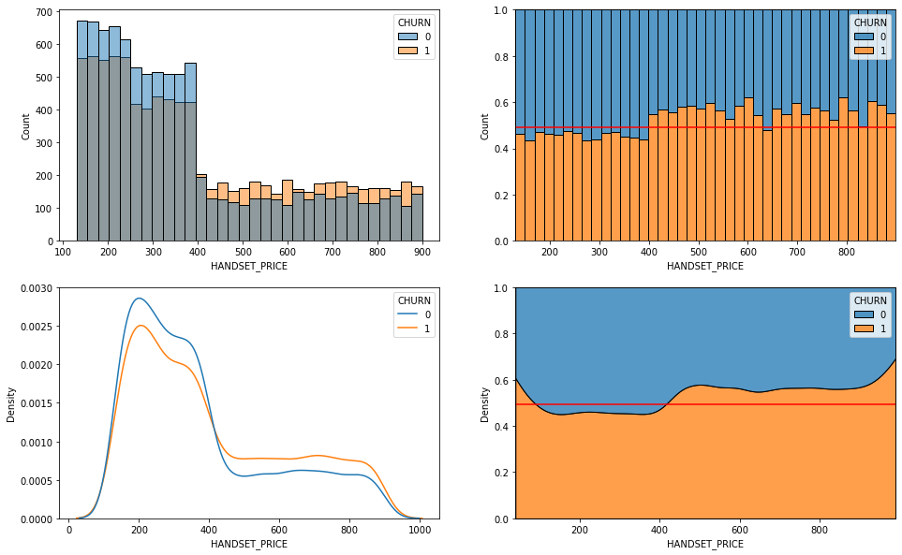
휴대폰 가격 -> 이탈 여부
p-value | 0.0001
1. 강한 관계를 가지고 있다.
2. 하지만, 로지스틱 회귀는 미봉책이므로 잔여율이 높은 400달러 미만인 그룹과 이탈률이 높은 400이상인 그룹으로 나누어 카이제곱 검정을 시행해보면 좋을 것 같다.
3. 비싼 기종을 샀음에도 불만족으로 되어있다면 혜택이 없거나, 기종의 기능이 마음에 안 들어서라고 생각하기 때문에 이를 조사해볼 필요가 있어보인다.
VIP 고객에 대한 서비스 부재가 이탈의 원인으로 추정된다.
400달러 미만인 고객들도 이탈률이 그리 낮지는 않은 것으로 보아, 통화 품질 등 통신사의 전체 서비스에 문제가 있을 것이라고 추정된다.

Slide 23
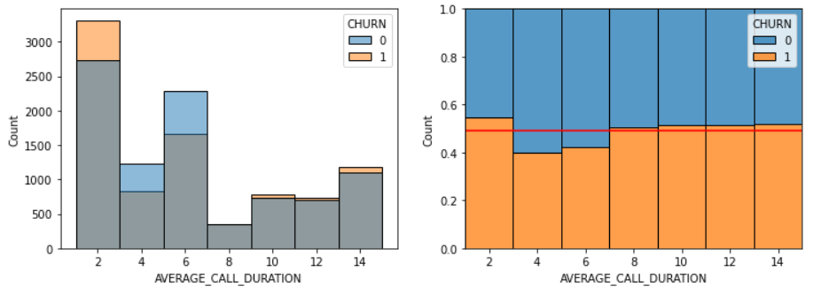
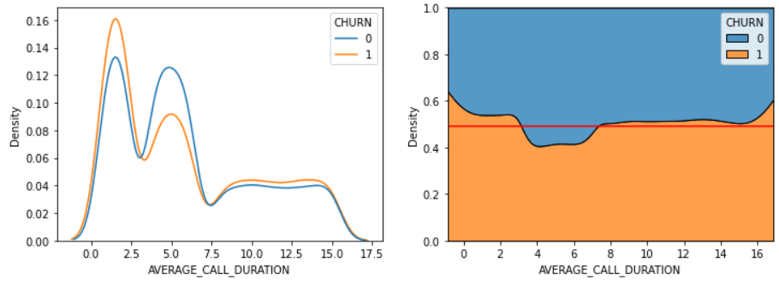
평균 통화시간 -> 이탈 여부
p-value | 0.03783
검정 통계량에서는 어느 정도 유의미한 차이가 있다고 추정되었으나, 그래프 상으로는 유의미한 차이가 있다고 추정하긴 힘들다.
따라서 평균 통화 시간은 이탈률과 연관 거의 없다.
0-2, 4-6, 8-16 으로 나눠서 분석이 필요해 보인다.

Slide 24
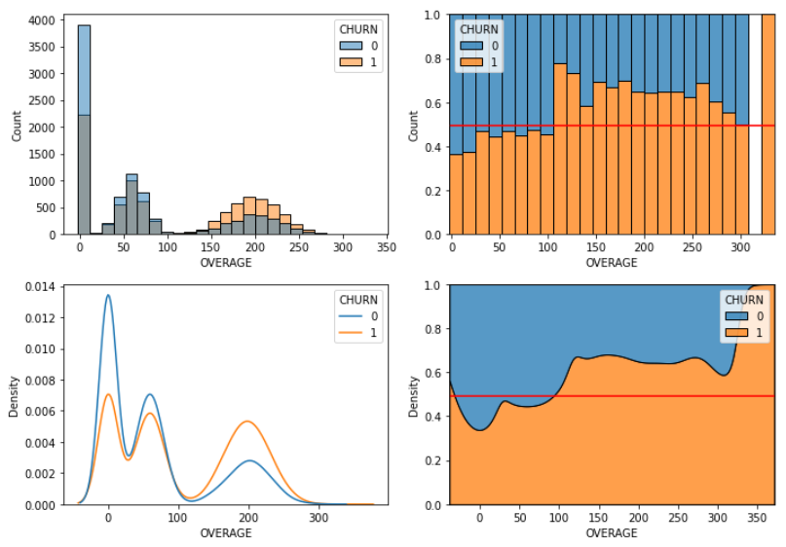
월 초과사용 시간 -> 이탈 여부
p-value | 3.521e-97
강한 관계
초과 시간이 150분을 기준으로 이탈률이 발생하는 것을 볼 수 있다.
초과 시간이 150분을 넘으면 초과 비용이 많이 발생하기 때문에 이탈률이 높아지는 걸로 생각된다.
비싼 요금제 도입이 필요한 것 같다(ex. 무제한 통화 시간)

Slide 25
추가 분석

Slide 26
COL_SAT 변수 생성
본인이 직접 이동 통신사/통신요금을 선택하는 시기가 수능 직후, 대학교 1학년이라는 조사 결과가 있다.
만족도가 대학 졸업 여부에 따라 변경되고 세분화를 진행하면 이탈 여부와 관련 있는 조사가 되지 않을까 하는 생각에 COL_SAT변수 생성

Slide 27
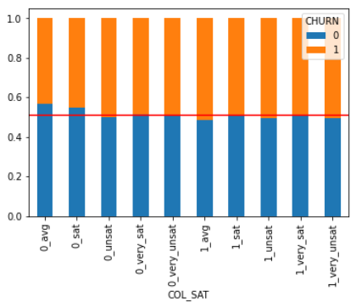
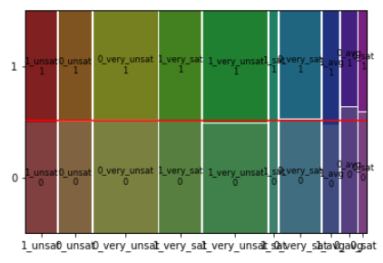
COL_SAT -> 이탈여부
약한 상관 관계
대학 졸업 여부에 따라 설문을 나눈 결과 이탈여부와 관련이 있음을 알 수 있었다.
대학 졸업 후에서 만족도 설문에 따라 이탈이 된 것을 확인 할 수 있다.
대학 졸업 후에 만족도 조사에 따른 이탈률이 높고 대학 졸업 이전 만족도 조사에 따른 이탈률이 적은 것으로 보아 졸업 이전 혜택이 더 많은 것으로 보인다.
카이제곱 통계량 | 21.682
자유도 | 9
p-value | 0.009

Slide 28
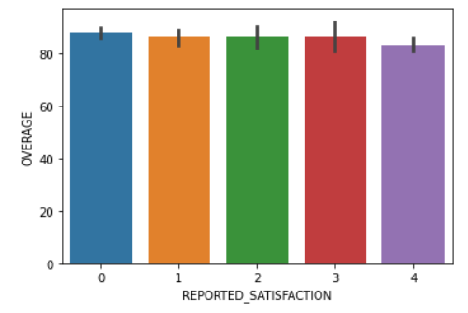
초과 사용시간과 만족도
시각화를 통해 만족도가 낮을수록, 초과 사용시간이 높은 것을 알 수 있다.
하지만 검정 통계량 결과 p-value가 약 0.098로, 신뢰할 만한 수준은 아니라고 판별된다.
따라서 변수를 수정하여 분석할 필요가 있는 것 같다.
pvalue=0.09878373356229857

Slide 29
결론

Slide 30
관계
강한 관계
OVERAGE, HANDSET_PRICE, LEFTOVER, INCOME
약한 관계
COLLEGE, SATISFACTION(3개 범주: Sat, Avg, Unsat), COL_SAT, AVERAGE_CALL_DURATION
관계 없음
CONSIDERING_CHANGE_OF_PLAN, CHANGE_PLAN(1:Yes, 0:No), REPORTED_SATISFACTION
Notes:
초과사용시간, 핸드폰가격, 통화잔여시간, 연수입
대학졸업여부, 만족도, 대학졸업여부에 따른 만족도, 평균통화시간

Slide 31
결론
가설로 세운 설문 조사와 이탈 여부의 관계를 찾지 못했다. 설문 조사를 성의껏 임하지 않았을 가능성도 보인다.
평균 연봉이 높은 사람들의 이탈률이 높으나 집 값이 비싼 사람의 이탈률은 낮은 것을 확인 할 수 있다.
그 외 가설들은 검증해보니 합당하다는 것을 알 수 있었다.

Slide 32
제안 사항
변경 계획 설문과 만족도 설문의 이탈률과의 관계를 봤을 때 거의 관계가 없다고 나오는 것을 봐서 아직은 이탈하지 않았지만, 대거 이탈할 수 있기 때문에 신규 고객을 유치하기보다는 기존 고객 만족에 힘을 써야 할 것 같다.
변경계획 설문과 만족도 설문의 선택 범위가 넓은 것 같아 선택 범위를 줄여 이탈률과의 관계 분석에 용이하게 했으면 좋겠다.
다양한 요금제로 사용자가 원하는 맞춤 요금제를 선택할 수 있도록 해준다.
대학교 졸업 여부에 따라 이탈률이 변화하는 것을 보아 졸업 여부에 따른 혜택의 변화가 있거나 부모님의 지원으로부터 벗어난 자립 고객들이 원하는 트랜드를 못 따라가는 것 같다. 최신 기종과 여러 이벤트를 도입해보면 좋을 것 같다.
전반적인 통화 품질과 서비스의 부재가 있는 것으로 보인다. 다른 통신사는 어떤 서비스로 고객 이탈 방지를 하는지 비교 분석을 진행하는 것이 좋다.

